Slide 1

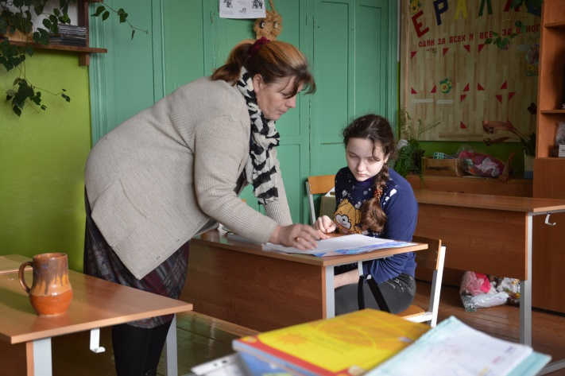
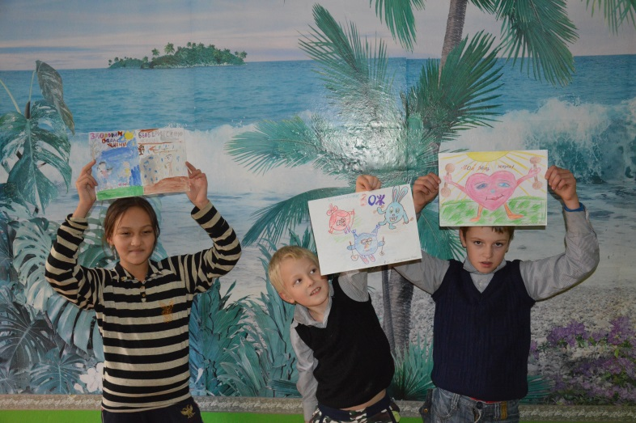
Антинаркотический Месячник
Конкурс рисунков « Мы за здоровый образ жизни»
Дата проведения: октябрь.2017г.
Количество участников: 20 учащихся с 1по 9класс
Провела: Благушина Л.Б.
Цель: популяризация и пропаганда здорового образа жизни.
О мероприятии:
предварительная тематическая беседа;
выбор сюжета рисунка;
работа над рисунком;
оформление выставки
Министерство образования Тверской области
МОУ«Задорская
ООШ Сонковского района Тверской области»

